Slide 2
শিক্ষক পরিচিতি
মোঃ আবুল কাশেম
সহকারী শিক্ষক
লাকেশ্বর দাখিল মাদ্রাসা
ছাতক সুনামগঞ্জ
পাঠ পরিচিতি
চতুর্থ শ্রেনি
বিষয়ঃ বাংলা
সময়ঃ ৪৫ মিনিট
তারিখঃ ১৯/০৯/২০২১ ইং

Slide 3
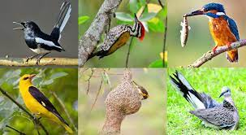
নিচের ছবিগুলোতে কী দেখছ?
বাংলাদেশের পাখি

Slide 4
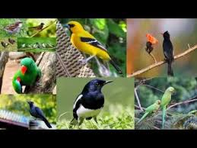
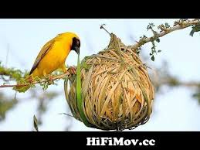
এসো ছবিগুলো দেখি
পাখির জগত

Slide 5
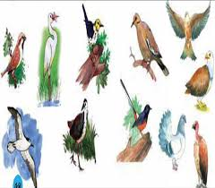
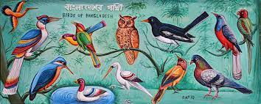
নিচের ছবিতে কী দেখছ ?
পাখিদের মেলা

Slide 6
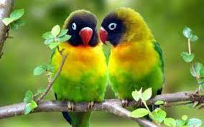
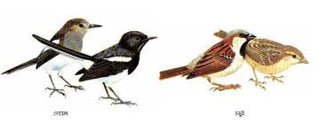
নিচের পাখিগুলোর নাম বল
দোয়েল
চড়ুই
টিয়া

Slide 7
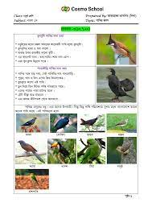

Slide 8
আজকের পাঠ

Slide 9
শিখনফল
বাংলাদেশের পাখিদের সম্পর্কে বিস্তারিত বর্ননা করতে পারবে;
কোন কোন পাখি আমাদের শক্রু নাশ করে সে সম্পর্কে বলতে পারবে;
কোন কোন পাখি আমাদের পরিবেশ সুন্দর রাখে সে সম্পর্কে ব্যাখ্যা করতে পারবে;
যুক্তবর্ণ দিয়ে শব্দ তৈরি করতে পারবে;
শব্দগুলো পাঠ থেকে বের করে অর্থ বলতে পারবে;

Slide 10
দোয়েল আমাদের জাতীয় পাখি।এদের গায়ের রঙ সাদা-কালো।ছোট্ট পাখি চড়ুই।মাথা ছাই রঙের পিঠে বাদামি পালক।এরা কীটপতঙ্গ খেয়ে ফসলের শক্রু নাশ করে।

Slide 11
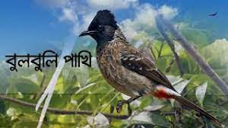
ছোট্ট পাখি টুনটুনি লেজ নাড়িয়ে টুই টুই করে উড়ে বেড়ায়।পোকামাকড় খেয়ে পরিবেশ সুন্দর রাখে।আরেকটি চঞ্চল পাখি হলো বুলবুলি।বুলবুলির মাথার উপর রাজকীয় কালো ঝুটি।তলপেটের শেষে লাল ছোপ,এরা খুব দ্রুত উড়তে পারে।

Slide 12
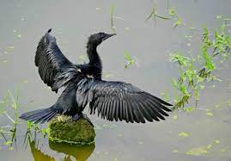
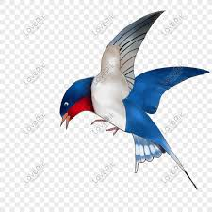
পানির সাথে যার সখ্য সেই পাখিটির নাম পানকৌড়ি।পুকুর,খাল,এদের বিচরনক্ষেত্র।এই পাখি ডুব দিয়ে তিন মিটার পর্যন্ত দৌড়াতে পারে।এদের পায়ের পাতা হাঁসের পায়ের মত।

Slide 13
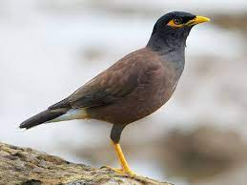
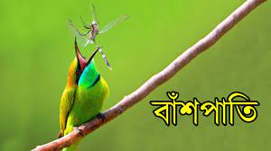
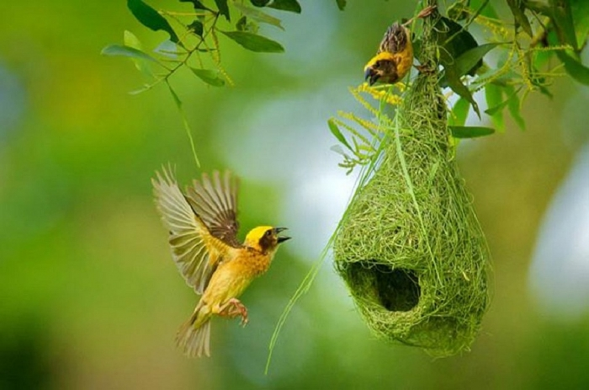
শালিক
টিয়া
বাবুই
বাংলাদেশে আরও অনেক পাখি আছে।এগুলো হলো-শালিক,টিয়া,বাঁশপাতি,বাবুই,শ্যামা,ধনেশ,ফিঙে ইত্যাদি।পাখিরা মানুষের বন্ধু।কিছু কিছু পাখি পরিবেশকে সুন্দর রাখে।

Slide 14
শব্দগুলো পাঠ থেকে খুঁজে বের করি।অর্থ বলি।
বিচরন
বেড়ানো
চমৎকার
সুন্দর
ঝুঁটি
খোপা
সখ্য
ভাব

Slide 15
যুক্তবর্ণগুলো দেখি ও যুক্তবর্ণ দিয়ে শব্দ লিখি
আনন্দ
ন্দ
ন
দ
মন্দ ছন্দ
জিজ্ঞেস
জ্ঞ
জ
ঞ
আজ্ঞা বিজ্ঞ

Slide 16
জোড়ায় কাজ
বাক্য রচনা কর
জগত
ক্লাশ
শস্যদানা
স্বভাব

Slide 17
মূল্যায়ন
প্রশ্নগুলোর উত্তর মুখে মুখে বলি ও খাতায় লিখ।
পাখিদের ভোরের দূত বলা হয়েছে কেন?
জাতীয় দোয়েলের বৈশিষ্ট্য কেমন?
কোন আমাদের ঘরেরই কেউ?কেন?
কোন পাখি পরিবেশ সুন্দর রাখতে সাহায্য করে?
বুলবুলি পাখি দেখতে কেমন?

Slide 18
বাড়ির কাজ
তোমার দেখা যেকোনো একটি পাখির কথা বর্ননা কর।

Slide 19
সবাইকে ধন্যবাদ

